Slide 1
KHỞI ĐỘNG
Câu 1: Thế nào là chuyển động cơ học? Thế nào là đứng yên? Cho ví dụ minh họa.
Đáp án:
- Sự thay đổi vị trí của một vật theo thời gian so với vật mốc được gọi là chuyển động cơ học.
Ví dụ: Chọn vật mốc là trụ điện bên đường thì chiếc xe đang chạy trên đường chuyển động so với vật mốc.
- Vị trí của một vật so với vật mốc không thay đổi theo thời gian gọi là đứng yên.
Ví dụ: Chọn vật mốc là bến xe thì chiếc xe đang đậu trong bến đứng yên so với vật mốc.

Slide 2
KIỂM TRA BÀI CŨ
Câu 2: Tại sao nói chuyển động và đứng yên có tính tương đối? Cho ví dụ?
Đáp án: Một vật có thể là chuyển động đối với vật này nhưng lại là đứng yên so với vật khác chính vì vậy ta nói chuyển động và đứng yên có tính tương đối. (vật chuyển động hay đứng yên phụ thuộc vào vật mốc)
Ví dụ: Chọn vật mốc là bến xe thì chiếc xe đang chạy trong bến ra chuyển động so với nhà ga, nhưng nếu chọn vật mốc là hành khách đang ngồi trong xe thì chiếc xe đang chạy đứng yên so với hành khách.

Slide 3
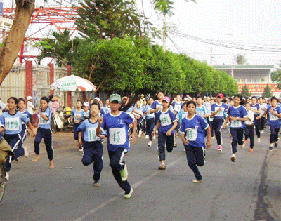
QUANG CẢNH CUỘC THI CHẠY CỦA HỌC SINH

Slide 4
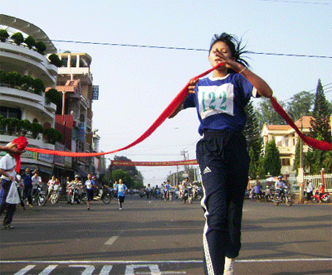

Slide 5
Ta đã biết cách nhận ra các vật chuyển động hay đứng yên so với một vật khác.
Còn khi các vật chuyển động ta làm thế nào để biết chúng chuyển động nhanh hay chậm? Hôm nay chúng ta hãy cùng tìm hiểu chủ đề ngày hôm nay.

Slide 6

CHỦ ĐỀ:
VẬN TỐC VÀ CÁC LOẠI CHUYỂN ĐỘNG
( 2 TIẾT.T2 + 3)

Slide 7
NỘI DUNG CHỦ ĐỀ
I. Vận tốc là gì ?
II.Công thức tính vận tốc. Đơn vị vận tốc.
III. Chuyển động đều – chuyển động không đều.
IV. Vận tốc trung bình của chuyển động không đều.

Slide 8
I. VẬN TỐC LÀ GÌ?
Bảng 2.1 ghi kết quả cuộc chạy 60 m trong tiết TD của một nhóm học sinh.
Cột | 1 | 2 | 3 | 4 | 5
Số TT | Họ và tên Học sinh | Quãng đường chạy s (m) | Thời gian chạy t (s) | Xếp hạng | Quãng đường chạy trong một giây
1 | Nguyễn An | 60 | 10
2 | Trần Bình | 60 | 9,5
3 | Lê Văn Cao | 60 | 11
4 | Đào Việt Hùng | 60 | 9
5 | Phạm Việt | 60 | 10,5

Slide 9
C1: Làm thế nào để biết ai chạy nhanh ai chạy chậm? Hãy ghi kết quả xếp hạng của từng học sinh vào cột 4.
Cột | 1 | 2 | 3 | 4 | 5
Số TT | Họ và tên Học sinh | Quãng đường chạy S (m) | Thời gian chạy t (s) | Xếp hạng | Quãng đường chạy trong một giây
1 | Nguyễn An | 60 | 10
2 | Trần Bình | 60 | 9,5
3 | Lê Văn Cao | 60 | 11
4 | Đào Việt Hùng | 60 | 9
5 | Phạm Việt | 60 | 10,5
3
2
5
1
4

Slide 10
C2: Hãy tính quãng đường mỗi học sinh chạy được trong 1 giây rồi ghi kết quả vào cột 5.
Cột | 1 | 2 | 3 | 4 | 5
Số TT | Họ và tên Học sinh | Quãng đường chạy s (m) | Thời gian chạy t (s) | Xếp hạng | Quãng đường chạy trong một giây
1 | Nguyễn An | 60 | 10
2 | Trần Bình | 60 | 9,5
3 | Lê Văn Cao | 60 | 11
4 | Đào Việt Hùng | 60 | 9
5 | Phạm Việt | 60 | 10,5
3
6 m/s
2
6,32 m/s
5
5,45 m/s
1
6,67 m/s
4
5,71 m/s

Slide 11
VẬN TỐC LÀ GÌ?

Slide 12

+Quãng đường chuyển động được trong 1 giây gọi là vận tốc.
+Độ lớn của vận tốc cho biết sự nhanh hay chậm của chuyển động.

Slide 13
C3: Dựa vào bảng xếp hạng, hãy cho biết độ lớn của vận tốc biểu thị tính chất nào của chuyển động và tìm từ thích hợp điền vào những chổ trống của kết luận sau:
Độ lớn của vận tốc cho biết sự……….,.....….của chuyển động. Độ lớn của vận tốc được tính bằng
……………… ...trong một………… thời gian.
nhanh
chậm
quãng đường
đơn vị

Slide 14
II. CÔNG THỨC TÍNH VẬN TỐC :
Vận tốc tính bằng công thức :
Trong đó:
v: là vận tốc
s: là quãng đường đi được
t: là khoảng thời gian đi hết quãng đường đó

Slide 15
* ĐƠN VỊ VẬN TỐC:
Đơn vị vận tốc phụ thuộc vào đơn vị chiều dài và đơn vị thời gian.
 Đơn vị hợp pháp của vận tốc là met trên giây (m/s) và kilômet trên giờ (km/h): 1km/h ≈ 0,28m/s.
Độ lớn của vận tốc được đo bằng dụng cụ gọi là tốc kế (đồng hồ đo vận tốc).
1km/h =1000m/3600s = 10/36m/s ~ 0,28 m/s
1/1000km
1m/s =
= 36/10km/h = 3,6 km/h
1/3600h
Notes:
Gj
Đhfjfji’k/j’I’

Slide 16
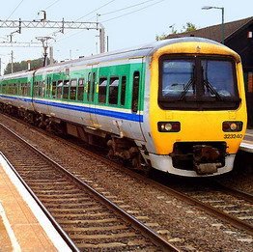
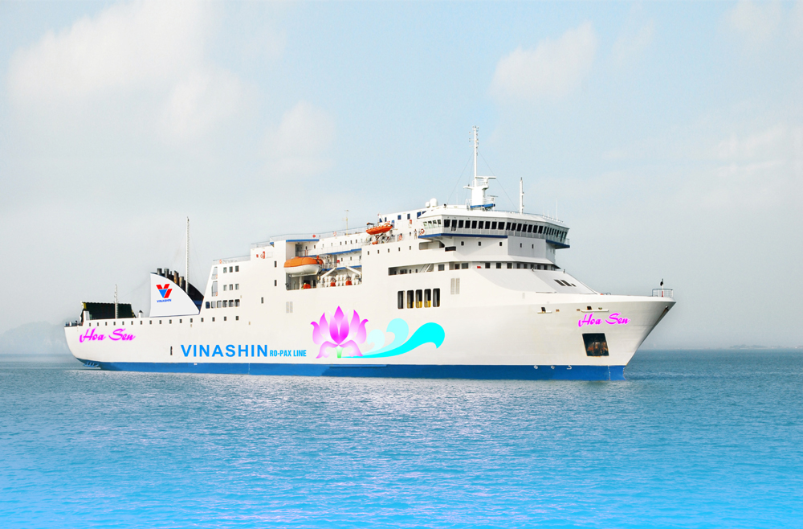
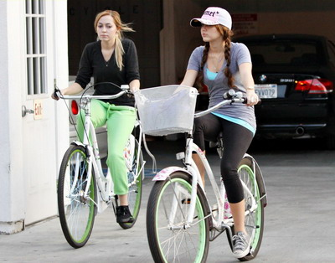
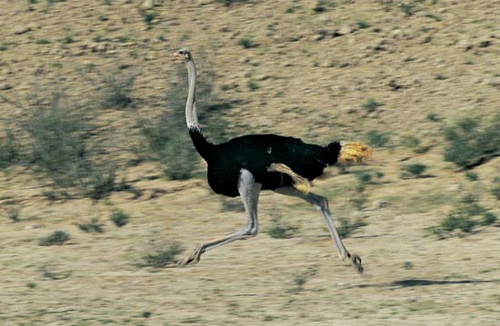
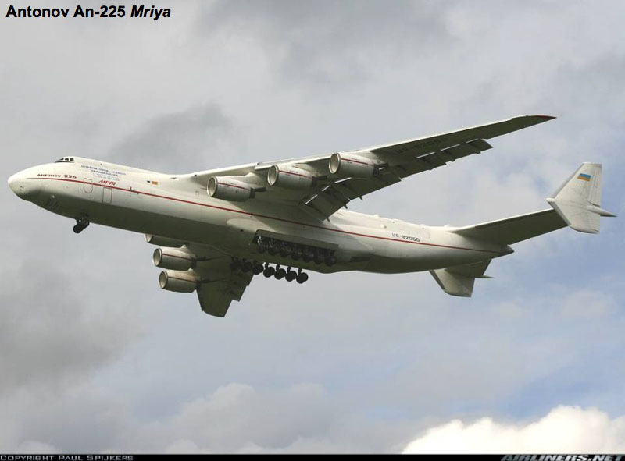
Đà điểu có thể chạy với vận tốc 90km/h.
Người đi xe đạp đi với vận tốc khoảng 12km/h.
Vận tốc máy bay dân dụng khoảng 720km/h.
Vận tốc tàu biển khoảng 43,2km/h.
Vận tốc tàu hỏa khoảng 54km/h

Slide 17
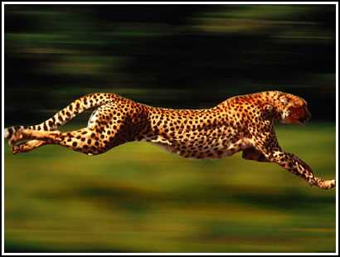
Loài thú chạy nhanh nhất
Loài báo có thể đạt tới tốc độ ít nhất là 104km/h và có thể đạt tới vận tốc tối đa chỉ trong vòng vài cú nhảy.

Slide 18
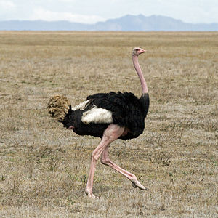
Loài chim chạy nhanh nhất
Chúng rất khác biệt về hình thể với cổ, chân dài và có thể chạy với tốc độ lên đến 65 km/giờ (40 dặm/giờ).

Slide 19
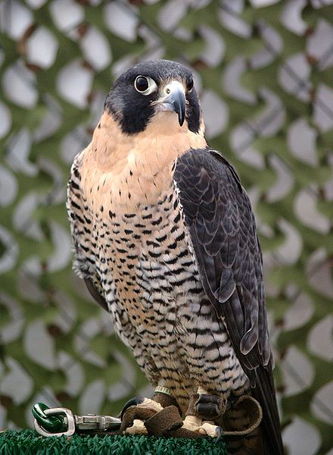
Loài chim bay nhanh nhất
Với thị lực sắc bén cùng với tốc độ “phóng lao” từ trên không xuống đất với vận tốc 321km/h, khó có con mồi nào có thể sống sót.

Slide 20
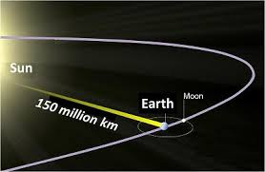
Vận tốc nhanh nhất hiện nay
Vận tốc ánh sáng là vận tốc tối đa trong vũ trụ. Trong mọi hệ quy chiếu nó đều có chung một giá trị là 299.792.458 m/s hay 1.079.252.849 km/h (300.000.000 m/s).

Slide 21
CỦNG CỐ:
Hãy sắp xếp các vận tốc sau theo thứ tự tăng dần:
Vật | Vận tốc | Sắp xếp
Ánh sáng | 300000 km/s
Con báo chạy | 30 m/s
Vận động viên chạy | 36 km/h
Âm thanh | 300 m/s
Máy bay phản lực | 2500 km/h

Slide 22
TRẢ LỜI:
Sắp xếp như sau:
Vật | Vận tốc | Sắp xếp
Ánh sáng | 300000 km/s
Con báo chạy | 30 m/s
Vận động viên chạy | 36 km/h
Âm thanh | 300 m/s
Máy bay phản lực | 2500 km/h
5
2
=10 m/s
1
3
=694,44 m/s
4

Slide 23
Vận tốc đặc trưng cho sự nhanh hay chậm của chuyển động, vậy vận tốc chuyển động của một vật có thay đổi trong khi chúng đang chuyển động không?

Slide 24
III. Chuyển động đều - chuyển động không đều.
1. Định nghĩa:
- Chuyển động đều là chuyển động mà vận tốc có độ lớn không thay đổi theo thời gian.
- Chuyển động không đều là chuyển động mà vận tốc có độ lớn thay đổi theo thời gian.

Slide 25
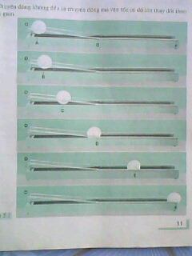
C1: Thả một bánh xe lăn trên máng nghiêng AD và máng ngang DF (Hình 3.1). Theo dõi chuyễn động của trục bánh xe và ghi quãng đường trục bánh xe lăn được sau khoảng thời gian 3 giây liên tiếp, ta được kết quả ở bảng 3.1
Hình 3.1

Slide 26
Bảng 3.1
Tên quãng đường | AB | BC | CD | DE | EF
Chiều dài quãng đường s(m) | 0,05 | 0,15 | 0,25 | 0,33 | 0,33
Thời gian chuyển động t (s) | 3,0 | 3,0 | 3,0 | 3,0 | 3,0
Trên quãng đường nào thì chuyển động của trục bánh xe là chuyển động đều, chuyển động không đều?
* Chuyển động đều quãng đường DF.
* Chuyển động không đều quãng đường AD.

Slide 27
C2. Trong các chuyển động sau đây, chuyển động nào là đều, không đều?
Chuyển động của đầu cánh quạt máy khi quạt đang chạy ổn định.
Chuyển động của ôtô khi khởi hành.
Chuyển động của xe đạp khi xuống dốc.
Chuyển động của tàu hoả khi vào ga.
Câu a là chuyển động đều
Câu b, c, d là chuyển động không đều.

Slide 28
IV. Vận tốc trung bình của chuyển động
không đều:
Trên quãng đường AB, BC, CD, trung bình mỗi giây trục bánh xe lăn được bao nhiêu met thì ta nói vận tốc trung bình của trục bánh xe trên mỗi quãng đường đó là bấy nhiêu met trên giây.

Slide 29
C3. Hãy tính độ lớn của vận tốc trung bình của trục bánh xe trên mỗi quãng đường từ A đến D. Trục bánh xe chuyển động nhanh lên hay chậm đi.
v =
s
Từ công thức
t
Ta có: v_{AB} = 0,017m/s
v_{BC} = 0,050m/s
v_{CD} = 0,083m/s
Từ A đến D chuyển động của trục bánh xe là nhanh dần.

Slide 30
Vận tốc trung bình của một chuyển động không đều trên một quãng đường được tính bằng công thức.
s
s₁
s₁ + s₂ + …+ s_{n}
v_{tb} =
=
t
t₁ + t₂ +…+ t_{n}

Slide 31
V. Vận dụng:
( Tự học có hướng dẫn)
C4. Chuyển động của ôtô chạy từ Hà Nội đến Hải Phòng là chuyển động đều hay không đều? Tại sao? Khi nói ôtô chạy từ Hà Nội đến Hải Phòng với vận tốc 50km/h là nói vận tốc nào?
- Chuyển động của ôtô chạy từ Hà Nội đến Hải Phòng là chuyển động không đều.
vận tốc 50km/h là vận tốc trungbình của ôtô.

Slide 32
C5. Một người đi xe đạp xuống một cái dốc dài 120m hết 30s. Khi hết dốc xe lăn trên quãng đường năm ngang dài 60m trong 24s rồi dừng lại. Tính vận tốc trung bình của xe trên quãng đường dốc, trên quãng đường ngang và trên cả hai quãng đường.

Slide 33
s₁ = 120m
t₁ = 30s
s₂ = 60m
t₂ = 24s
v₂ = ?
v_{tb} = ?
v₁ = ?
Giải
Vận tốc trung bình trên quãng đường dốc
S₁
t₁
120
30
Ta có: v₁ = = = 4(m/s)
Vận tốc trung bình trên quãng đường ngang
s₂
t₂
60
24
Ta có: v₂ = = = 2,5(m/s)
Vận tốc trung bình trên cả hai quãng đường
s₁ + s₂
t₁+ t₂
120 + 60
30 + 24
Ta có: v_{tb} = = = 3,33(m/s)

Slide 34
C6. Một đoàn tàu chuyển động trong 5h với vận tốc trung bình là 30km/h. Tính quãng đường đoàn tàu đi được.
Tóm tắt:
t = 5h
v_{tb} = 30km/h
s =?km
Giải
Quãng đường đoàn tàu đi được trong 5h
S
t
Ta có: v_{tb} = ⇒ s = v_{tb}.t = 30.5 = 150(km)

Slide 35
GHI NHỚ
- Độ lớn của vận tốc cho biết sự nhanh, chậm của chuyển động và được xác định bằng độ dài quãng đường đi được trong một đơn vị thời gian.
v =
- Công thức tính vận tốc
s
t
- Đơn vị vận tốc là m/s và km/h
- Độ lớn của vận tốc được đo bằng tốc kế.
- Chuyển động đều là chuyển động mà vận tốc có độ lớn không thay đổi theo thời gian.
- Chuyển động không đều là chuyển động mà vận tốc có độ lớn thay đổi theo thời gian.
- Công thức tính vận tốc trung bình của chuyển động không đều
s
s₁
s₁ + s₂ + …+ s_{n}
v_{tb} =
=
t
t₁ + t₂ +…+ t_{n}

Slide 36


DĂN DÒ
Học hiểu phần ghi trong tâm của bài
Làm các bài tập từ 3.1 đến 3.10 SBT
Chuẩn bị trước bài: 4.
Ôn lại khái niệm lực và cách biểu diễn lực

Slide 37



Bài học của chúng ta đến đây là kết thúc
NHỚ HỌC VÀ LÀM BÀI ĐẦY DỦ
Chúc các em học giỏi!
Các em hãy cố gắng học tốt

